Slide 1

Thomas MERIC
Présente cette semaine…
Le
LPWAN

Slide 2
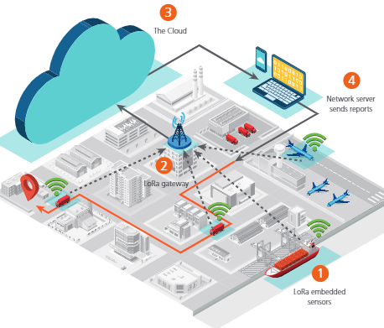


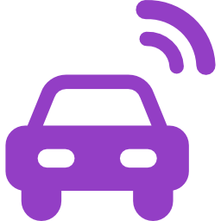
  Présentation et fonctionnement
Les LPWAN (Low Power Wide Area Networks) sont de nouveaux types de réseaux longue portée conçus pour limiter la consommation d’énergie des objets connectés. Ces réseaux ont une portée accrue qui permet de connecter des objets enfouis ou en zones rurales.
Certains objets connectés (capteurs, trackers…) n’ont besoin d’envoyer que peu d’informations par jour et donc n’ont besoin que d’un petit débit. Ainsi la consommation énergétique est considérablement réduite pour atteindre des durées de vie de batterie se comptant en années.
    Les fréquences utilisées (868MHz, 915MHz, 2.4 GHz) permettent d’obtenir un réseau longue portée (10 km en zone rurale), une meilleure pénétration des bâtiments et moins d’interférences que sur un réseau classique.
Les LPWAN sont classables en deux catégories : Les protocoles propriétaires utilisant des fréquences libres (ISM), et les protocoles standardisés utilisant les bandes cellulaires, gérés par les opérateurs traditionnels.
    Chaque acteur du marché déploie donc son réseau sur le territoire et vend des abonnements aux entreprises pour connecter leurs objets. Le plus souvent, l’opérateur propose un accompagnement end-to-end, du module à la plateforme Cloud.
  Applications
Cette nouvelle technologie offre la possibilité de connecter un grand nombre d’objets, sur un périmètre large, dans l’objectif de récolter des données nécessaires à l’optimisation et à l’automatisation des processus opérationnels.
Les utilisations les plus courantes sont :
  Le contrôle industriel (maintenance et surveillance)
  La mesure de flux (gaz, eau, électricité)
  La gestion de flotte (automobile, matérielle, etc. )
Depuis 2016, un nouveau standard créé par la 3GPP vise à étendre ces applications : le LTE-M. Il s’agit d’un réseau cellulaire proche de la 4G, qui proposerait les même avantages que les autres réseaux LPWAN, mais avec un débit plus important, et surtout un mode de fonctionnement réellement bidirectionnel : les capteurs peuvent émettre et recevoir des données.
  Ce protocole ouvre ainsi la voie à l’application dans les véhicules connectés, la transmission de la voix (VoLTE-M) et la mise à jour à distance des logiciels objets, résolvant ainsi la question de leur configuration après la sortie d’usine.

Slide 3

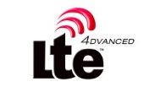




  Contexte industriel
Le LPWAN correspond à une branche divergente du cycle de développement des réseaux mobiles.
Cette scission s’est opérée après la création du standard 2G pour proposer une voie alternative à l’augmentation de bande passante et développer les communications Machine 2 Machine.
En 2012 SigFox et LoRa sont les 2 premières réalisations concrètes de cette branche parallèle, introduisant des réseaux d’antennes dédiées associées à des plateformes Cloud en Europe de l’ouest.
Dans un second temps, les opérateurs, notamment américains, se sont emparés du sujet pour déployer leurs propres réseaux dans quelques villes aux Etats-Unis via des antennes Ad Hoc à partir de 2015.
Ce n’est qu’à partir de 2016 que les premiers travaux de standardisation ont permis de sortir du stade expérimental pour aller vers des plateformes interopérables à l’échelle d’un continent mais qui sont encore en phase de développement.
1ère expérimentations
des opérateurs
2015
1ère expérimentations
indépendantes
2012
Plateformes interopérables à large échelle
2016 - …
  Limites
Cette technologie étant encore récente, le marché reste fragmenté et sa normalisation ne fait que commencer.
Du côté des start-up, plusieurs se sont déjà lancées sur le marché en développant leur propre protocole comme par exemple Sigfox ou Ingenu mais également l’alliance Lora.
D’un autre côté, les opérateurs traditionnels ont rattrapé leur retard en investissant via 3GPP dans les technologies LTE-M et NB-IoT. L’avenir nous dira quel protocole survivra, s’ils sont compatibles ou non, mais pour le moment, chaque protocole tente de créer sa propre brèche.
Un autre point délicat est la sécurité de ces connexions.
Comme souvent, la simplicité implique la fragilité du système, et ces architectures sont simplifiées au maximum pour réduire leur consommation, au détriment de la sécurité pour certains.
Enfin, les débits restent très bas, et l’usage de ce nouveau type de réseau reste limité à des applications de mesure ou de contrôle.

Slide 4
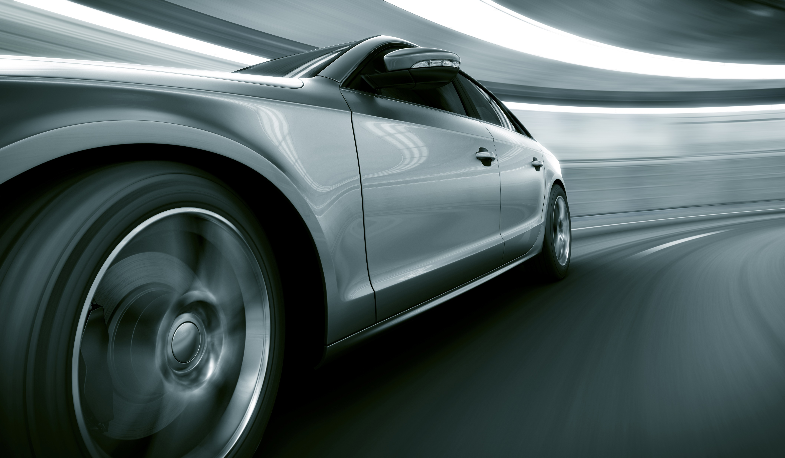
  Pour aller plus loin…
Le domaine des véhicules autonomes et la 5G représentent un important domaine d’application pour le LPWAN. De plus en plus de véhicules utilisent un système avancé d'aide à la conduite, et certains constructeurs vont même plus loin en créant des véhicules totalement autonomes. Ces voitures deviendront de véritables plateformes de conduite connectées (IoT) et auront besoin de se connecter à un réseau pour fonctionner.
Actuellement, la 4G est le seul réseau qu'elles peuvent utiliser, mais ce réseau ne répond pas complétement au besoin des véhicules autonomes. Ils auront en effet besoin d'un réseau basse consommation tandis que leurs processeurs deviennent de plus en plus gourmands en énergie.
C'est là qu'interviendra bientôt la 5G, qui fournira un débit plus élevé pour un Internet des objets plus basse consommation par rapport à la 4G. Un réseau couplant LPWAN et 5G permettra aux véhicules de recevoir et de transférer des quantités importantes de données afin d'améliorer la sécurité et le confort de leurs conducteurs.
Le marché LPWAN reste pour l’heure fragmentée et les entreprises ont toujours de nombreuses réserves quant à l’industrialisation des technologies LPWAN.
De la même manière que pour la Blockchain ou l’IA, il est intéressant de s’appuyer sur les méthodologies de design thinking et de prototypage pour démontrer le potentiel de ces technologies émergentes et démontrer ainsi de leur utilité et leur faisabilité.
Si cette technologie vous intéresse et que vous souhaitez obtenir plus d’informations, n’hésitez pas à me joindre via thomas.meric@wavestone.com.
Merci et à la semaine prochaine pour une nouvelle technologie !

